Slide 1


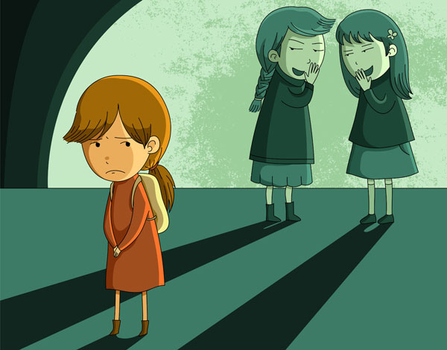
Учимся создавать бесконфликтную среду: детский буллинг как разновидность насилия
МО классных руководителей МОУ «Школа-гимназия №6» г. Джанкоя
Педагог-психолог Шин Л. Ю. 29.03.2018 г.

Slide 2
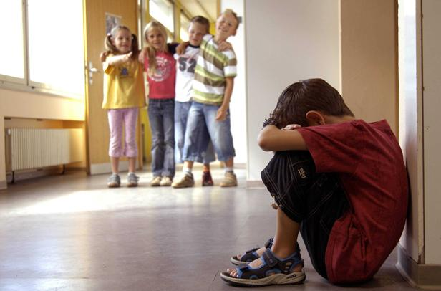
До 10 % детей регулярно (раз в неделю и чаще)
и 55 % эпизодически (время от времени) подвергаются тем или иным формам жестокого обращения со стороны одноклассников.

Slide 3
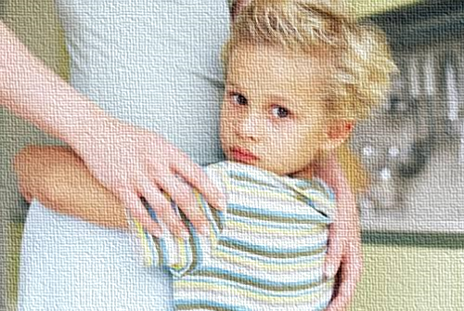
Около 26 % матерей считают своих детей жертвами жестокого обращения со стороны одноклассников.

Slide 4
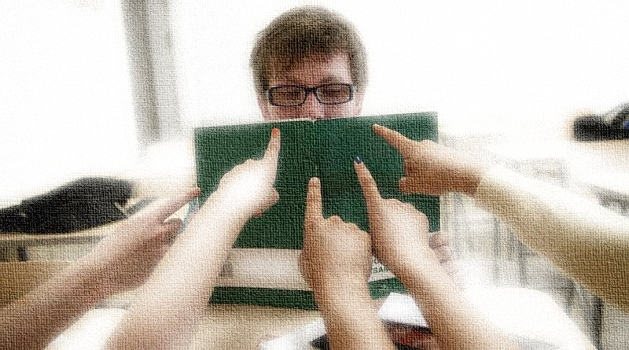
Буллинг
от англ. bullying – запугивание, физический и/или психологический террор в отношении ребенка со стороны группы одноклассников.

Slide 5



Буллинг

Slide 6



Мотивы
зависть
месть
чувство неприязни
восстановление
справедливости
борьба за власть

Slide 7
Мотивы
подчинение лидеру
нейтрализация соперника
самоутверждение
удовлетворение садистических потребностей

Slide 8
Формы
насмешки
вымогательство
унижения
издевательства

Slide 9
Формы
бойкот
игнорирование
порча личных вещей
кибербуллинг

Slide 10
Первая группа
Вторая группа
Типы
буллинга
проявления,
проявления,
связанные с активными формами унижения
связанные с сознательной изоляцией

Slide 11


Физическая агрессия
толкание
Физическая агрессия чаще встречается среди мальчиков, чем среди девочек.
пинки
удары
физическое насилие

Slide 12
Словесный буллинг
Словесный буллинг направлен на жертвы, которые имеют заметные отличия в физической внешности, акценте или особенностях голоса, высокую или низкую академическую успеваемость.
клички
насмешки
замечания
высмеивание
унижение

Slide 13

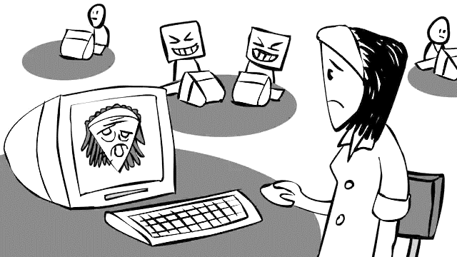
Кибербуллинг
Проявляется в травле при помощи социальных сетей или посылании оскорблений на электронный адрес.

Slide 14
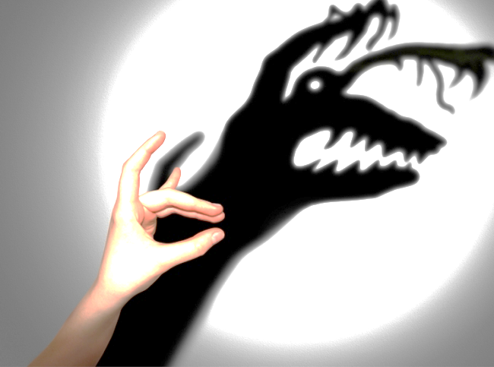
Запугивание
Использование агрессивного языка тела и интонации голоса.
Мимика или взгляд обидчика может выражать агрессию или неприязнь. Угрозы также используются для того, чтобы подорвать уверенность жертвы.

Slide 15
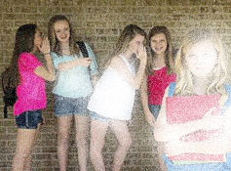
Изоляция
Жертва изгоняется либо игнорируется частью класса или всем классом.
Это может сопровождаться распространением записок, нашёптыванием оскорблений, унизительными надписями на доске или в общественных местах.

Slide 16
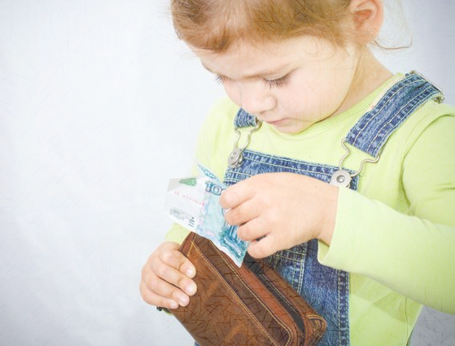
Вымогательство
От жертвы требуют деньги и угрожают, если он или она не отдаёт их немедленно. Жертву также могут принуждать воровать имущество для хулигана.
Преследователь может сосредоточить внимание на имуществе жертвы.

Slide 17
Семья и
окружение
Причины
буллинга
Участие
взрослых
культ грубой силы;
влияние СМИ;
дворовая этика;
пример взрослых.
унижение учащихся;
негативные высказывания;
угрожающие жесты.

Slide 18
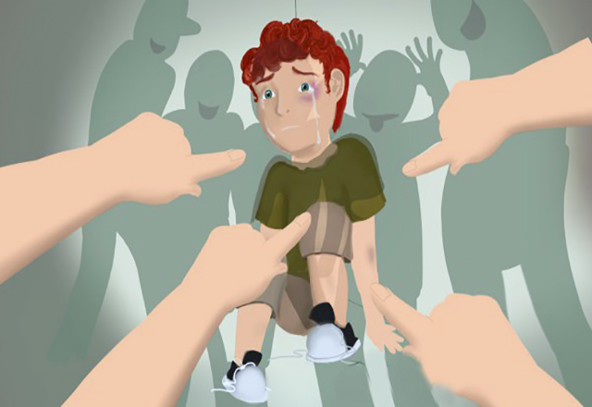
Травля — болезнь коллектива
Чтобы избежать травли, надо кардинально перестроить отношения в группе и сделать их поддерживающими и позитивными.

Slide 19

Социальная структура
буллинга
преследователь
(булли)
жертва
наблюдатель

Slide 20


Буллинг
Личность
булли и его жертвы
Социально-психологический процесс

Slide 21

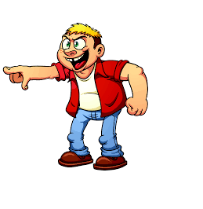
Типичные черты булли
(норвежский психолог Д. Ольвеус)
испытывают сильную потребность господствовать и подчинять себе одноклассников;
импульсивны и легко приходят в ярость;
ведут себя агрессивно и вызывающе по отношению к взрослым;
не испытывают сочувствия к своим жертвам;
мальчики обычно физически сильнее своих ровесников.

Slide 22
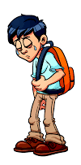
Типичные черты жертв буллинга
пугливы, чувствительны, замкнуты и застенчивы;
тревожны, не уверены в себе, имеют низкое самоуважение;
склонны к депрессии и чаще своих ровесников думают о самоубийстве;
не имеют близких друзей, успешнее общаются со взрослыми, нежели со сверстниками;
мальчики могут быть физически слабее своих ровесников.

Slide 23

Типичные черты наблюдателей
чувство вины;
ощущение собственного бессилия.

Slide 24


Как выявить буллинг и противодействовать ему?
Буллинг - это не ссоры и драки, в которых участвуют школьники, обладающие одинаковым авторитетом. Буллинг не бывает справедливым, так как «сильный» получает «удовольствие» от нанесенного ущерба (материального и морального) «слабому».
.
Сформировать приемлемое для учреждения образования определение буллинга

Slide 25

Как выявить буллинг и противодействовать ему?
Можно вести дневник наблюдений за поведением членов школьного сообщества, которые склонны к проявлению физического или психологического насилия. Необходимо понять, где находится «силовой» дисбаланс.
Установить
формы буллинга

Slide 26

Как выявить буллинг и противодействовать ему?
Это поможет оценить ситуацию и определить, какие меры необходимо предпринять. Наблюдения дадут возможность оценить масштаб буллинга и проанализировать его причины. Будет возможность определить, какие меры нужно предпринять, чтобы дети чувствовали себя защищенными в школе.
Установить, какими способами поддерживают авторитет участники образовательных отношений

Slide 27

Как выявить буллинг и противодействовать ему?
К организации действий следует приступать после исследования проблемы насилия в школе с помощью анкет, изучения специальной литературы и видеозаписей.
Организовать действия по борьбе с буллингом

Slide 28

Как выявить буллинг и противодействовать ему?
Большинство детей презирает «обидчиков», поэтому задача заключается в том, чтобы доказать, что решение проблемы прежде всего в их интересах. Оценивая действия «обидчиков», увеличивается вероятность того, что они будут на стороне «жертвы» и попытаются помочь.
Обсудить проблемы

Slide 29

Как выявить буллинг и противодействовать ему?
моделирование просоциального поведения;
наблюдение за поведением детей в классе, группе;
готовность оказать поддержку тем детям, которые стали жертвами буллинга;
обмен опытом по положительному решению таких проблем.
Определить поведение персонала, способствующего межличностным позитивным отношениям

Slide 30

Как выявить буллинг и противодействовать ему?
установите контакт;
беседуйте индивидуально, без угроз;
приглашайте принять участие в решении ситуации.
Не исключайте
из поля зрения
обидчиков

Slide 31

Как выявить буллинг и противодействовать ему?
Педагогам следует определить тех детей, чье поведение провоцирует насилие. В работе с ними полезно смоделировать ситуацию, в которой они находились, и помочь им ее преодолеть.
Оказать помощь ребёнку, который стал жертвой, в решении проблемы

Slide 32

Как выявить буллинг и противодействовать ему?
При разговоре с родителями виновных важна сдержанность в оценке. Ведь чаще всего участниками буллинга являются дети из неблагополучных семей.
Беседуя с родителями жертв, не следует занимать позицию защиты «мундира».
Проводить работу с родителями

Slide 33
Профилактика
создание условий по недопущению буллинга
разобщение ребёнка со стрессовыми воздействиями
укрепление защитных сил личности

Slide 34
Профилактика притеснения, травли, насилия.
Первый этап
Если вы ничего не предпринимаете для решения проблемы, вы сами становитесь ее частью.
Важно, чтобы к сотрудникам учреждения образования присоединились ученики и их родители.
Признать,
что такая проблема существует

Slide 35
Профилактика притеснения, травли, насилия.
Второй этап
Инициативная группа взрослых и детей должна определить:
суть проблемы;
серьезность проблемы;
частоту проблемы.
привести соответствующие примеры;
разработать совместный план действий.
Определение
проблемы

Slide 36
Профилактика притеснения, травли, насилия.
Второй этап
создание атмосферы нетерпимости к любому акту насилия;
наблюдение за холлами, комнатами отдыха, столовыми;
организация воспитательной работы по классам (группам) в режиме свободной дискуссии;
разработка этического кодекса;
Определение проблемы:
направления профилактической
работы

Slide 37
Профилактика притеснения, травли, насилия.
Второй этап
дети будут сообщать о нарушениях либо администрации, либо консультантам;
создание консультантами групп поддержки для пострадавших и групп для работы с обидчиками;
контроль агрессивных намерений обидчиков и их реабилитация.
Определение проблемы:
направления профилактической
работы

Slide 38
Профилактика притеснения, травли, насилия.
Третий этап
Проблемы:
многие дети не считают притеснения (травлю) проблемой;
некоторые родители ожидают от своих детей, что они будут агрессивными;
некоторые учителя не верят, что в их обязанности входит учить детей заботиться о себе.
Выполнение
программы

Slide 39
Профилактика притеснения, травли, насилия.
Третий этап
в ситуации травли сохранять спокойствие и руководить;
воспринять случай или рассказ серьезно;
незамедлительно принять меры;
подбодрить потерпевшего;
предложить пострадавшему конкретную помощь и поддержку;
наказать обидчика и объяснить, почему.
Выполнение программы:
действия педагогов
в ситуации травли

Slide 40
Профилактика притеснения, травли, насилия.
Третий этап
Один из аспектов выполнения программ по профилактики травли и насилия – развенчание мифа о том, что «агрессивное поведение – это нормально».

Slide 41
Профилактика притеснения, травли, насилия.
Третий этап
обидчиков нужно экстренно и эффективно разоблачать;
не напирать на наказание, это только лишь усилит групповую солидарность обидчиков;
работая с одним человеком, нужно умело использовать силу конфронтации всего, например, классного сообщества.
Направления работы
с компаниями обидчиков

Slide 42
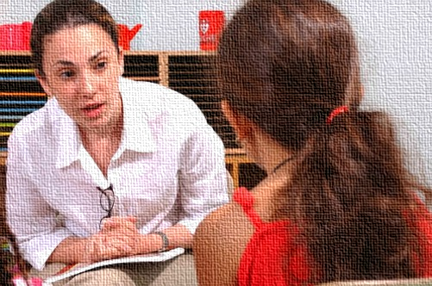
Профилактика притеснения, травли, насилия.
Третий этап
Целесообразно также индивидуальное консультирование обидчика психологом и социальным работником, направленное на высвобождение чувств агрессии, страха, обиды и исследование цепочки преследователь - жертва.

Slide 43

Профилактика притеснения, травли, насилия.
Третий этап
Необходима работа по снижению агрессивных и враждебных реакций, улучшению межличностных и межгрупповых отношений, формированию навыков разрешения конфликтов, правильной реакции в конфликтах, развитию толерантности, эмпатии.

Slide 44


Работа с жертвами и преследователями
переговорить отдельно с каждым ребенком-жертвой
и предложить письменно описать все случившееся
переговорить отдельно с каждым членом группы агрессоров и получить от них письменное изложение инцидента
объяснить каждому члену девиантной группы, что он нарушил правила поведения, и указать меру ответственности за содеянное

Slide 45

Работа с жертвами и преследователями
собрать всю группу и предложить каждому ее члену рассказать перед другими, о чем говорили с ним в индивидуальной беседе
подготовить членов группы к встрече с
остальными ребятами
поговорить с родителями детей, участвовавших в девиантной группе, показать им письменные объяснения ребят

Slide 46
Работа с жертвами и преследователями
вести дневник с записью всех инцидентов,
с письменными объяснениями детей и принятыми мерами
обучить детей, чаще всего попадающих в положение жертвы, методам психологической защиты
потребовать от обидчиков извинений

Slide 47
Работа с жертвами и преследователями
если обидчик заявил, что это была шутка, обратить внимание детей при обсуждении данного случая
на то, что это не смешно
если действия обидчика прикрывались игровой формой, зафиксировать, кто еще из детей принимал участие в такой «игре»

Slide 48

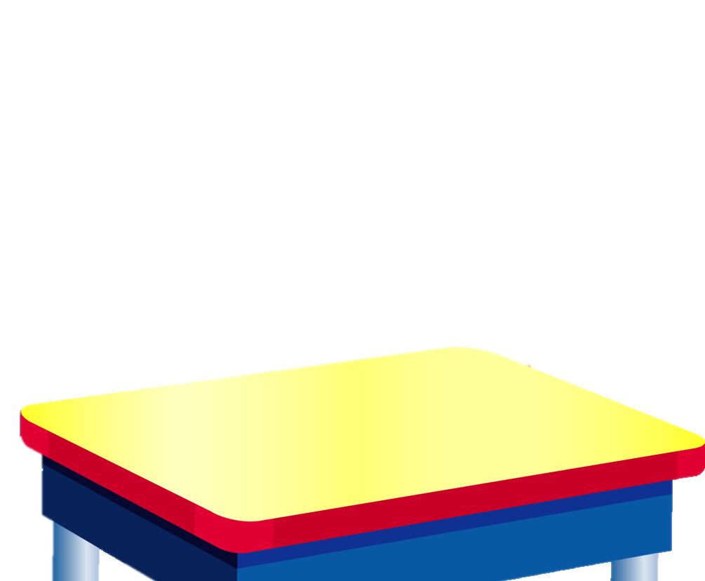

В последнее время ты кажешься не очень счастливым.
Могу ли я чем-нибудь тебе помочь?
Я за тебя беспокоюсь.
Может быть, ты хочешь ещё
с кем-нибудь поговорить?

Slide 49
Я в тебя верю.
Мне жаль, что с тобой это случилось.
Это не твоя вина.
Хорошо, что ты мне об этом рассказал.
Я постараюсь сделать так, чтобы тебе
больше не угрожала опасность.

Slide 50

Жертвы буллинга во взрослой жизни существенно чаще жалуются на здоровье, страдают от депрессии, нервных расстройств и склонны к суициду. Они менее успешны в профессиональной деятельности, чаще ведут одинокий образ жизни, не имея семьи и друзей.

